Slide 1
Spring-mybatis

Slide 2
mybatis 개요
MyBatis란? MyBatis는 관계형 데이터베이스 프로그래밍을 위한 퍼시스턴스 프레임워크로써 SQL을 자바 코드가 아닌 XML로 따로 분리하여 관리하도록 지원하며, SQL 실행 결과를 POJO 또는 Map 객체에 매핑해 준다.
특징 -간결함과 쉬운 접근성
✓-자원의 효율적 관리 지원
✓-파라메타를 전달하고 결과셋에서 데이터의 추출을 간단히 처리 가능
✓-SQL을 XML이나 인터페이스 내의 애노테이션으로 관리 가능
✓-트랜잭션 처리 지원

Slide 3
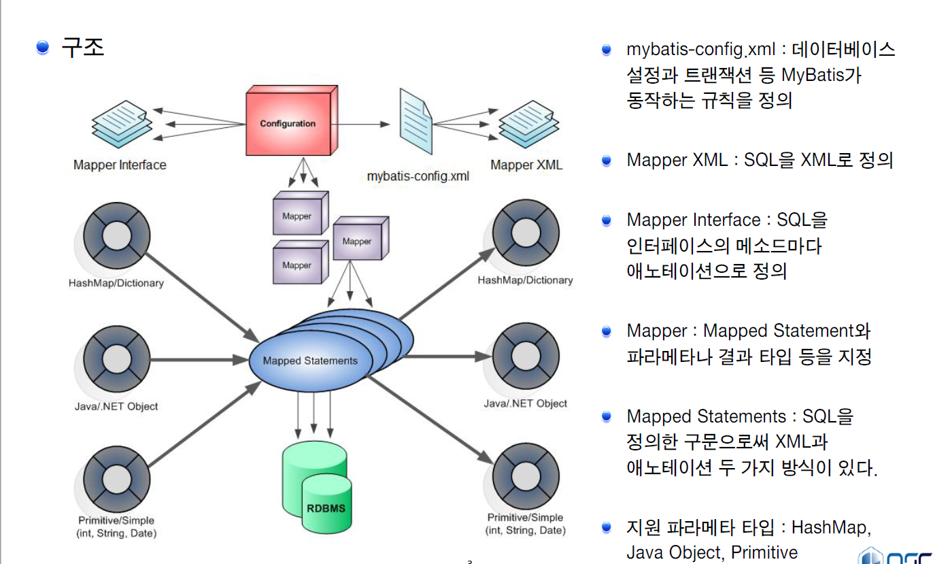
3버젼의 3방식에서는 필요 없음
Sql을 인터페이스에 정의
Sql문을 지정하는 root엘리먼트
Sql 정의 방식

Slide 4
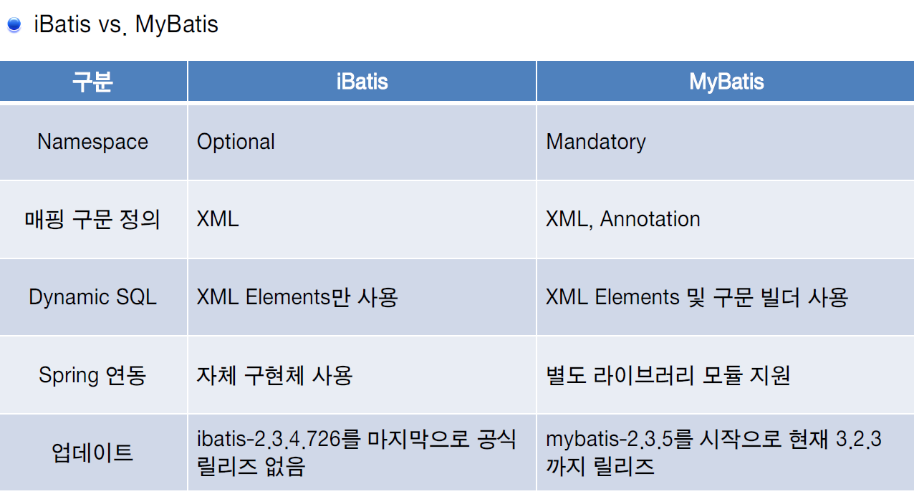

Slide 5
설정
Pom.xml <dependency>
<groupId>org.mybatis</groupId>
<artifactId>mybatis</artifactId>
<version>3.4.6</version>
</dependency>
<dependency>
<groupId>org.mybatis</groupId>
<artifactId>mybatis-spring</artifactId>
<version>1.3.2</version>
</dependency>
<dependency>
<groupId>org.springframework</groupId>
<artifactId>spring-jdbc</artifactId>
<version>4.1.4.RELEASE</version>
</dependency>

Slide 6
Servlet-context.xml
<beans:bean name="dataSource" class="org.springframework.jdbc.datasource.DriverManagerDataSource" >
<beans:property name="driverClassName" value="oracle.jdbc.driver.OracleDriver" />
<beans:property name="url" value="jdbc:oracle:thin:@localhost:1521:orcl1" />
<beans:property name="username" value="scott" />
<beans:property name="password" value="tiger" />
</beans:bean>
<beans:bean name="dao" class="com.kook.mybatis1.dao.ContentDao“>
</beans:bean>
<!-- myBatis는 SqlSessionFactoryBean클래스와 SqlSessionTemplate클래스의 객체를 이용하여 sql처리-->
<beans:bean id="sqlSessionFactory" class="org.mybatis.spring.SqlSessionFactoryBean">
<beans:property name="dataSource" ref="dataSource"></beans:property>
<beans:property name="mapperLocations" value="classpath:com/kook/mybatis1/dao/mapper/*.xml">
</beans:property>
</beans:bean>
<!-- sql처리에 필요한 모든 메서드를 가지고 있는 객체 -->
<beans:bean id="sqlSession" class="org.mybatis.spring.SqlSessionTemplate">
<beans:constructor-arg index="0" ref="sqlSessionFactory"></beans:constructor-arg>
</beans:bean> ** index는 인자값 순서 ref는 객체가 인자 값일시 value는 객체 아닐시(String포함)

Slide 7
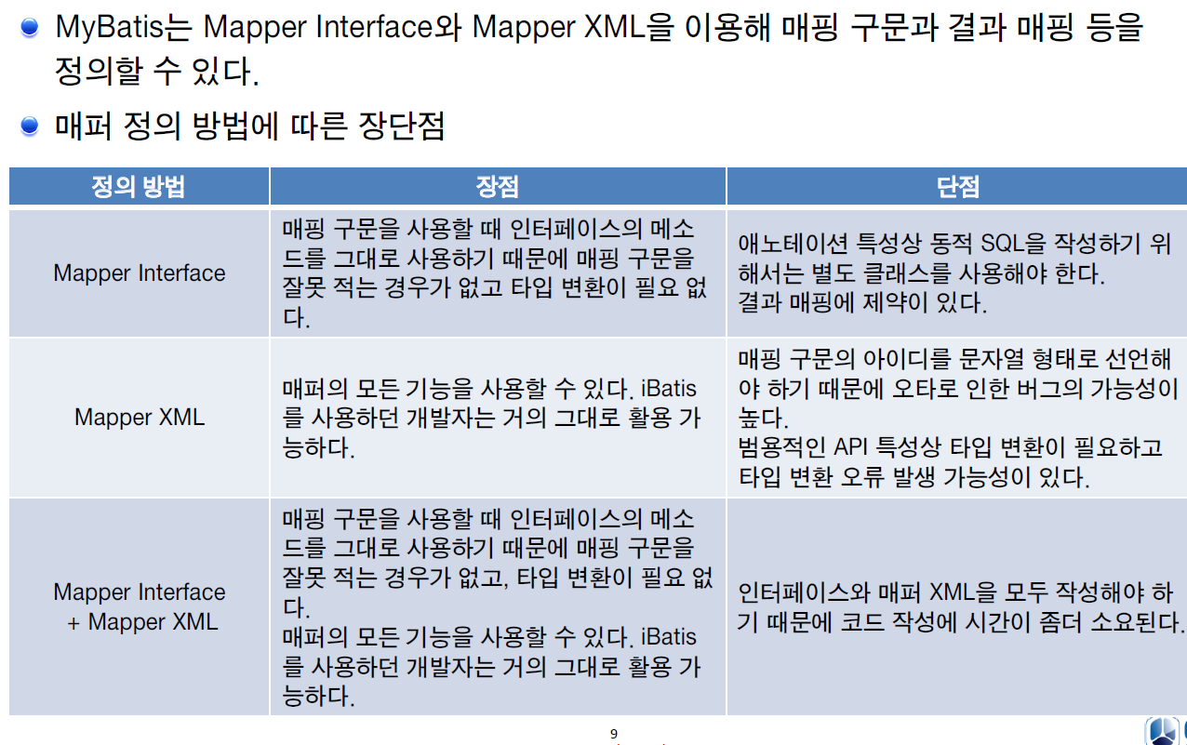

Slide 8
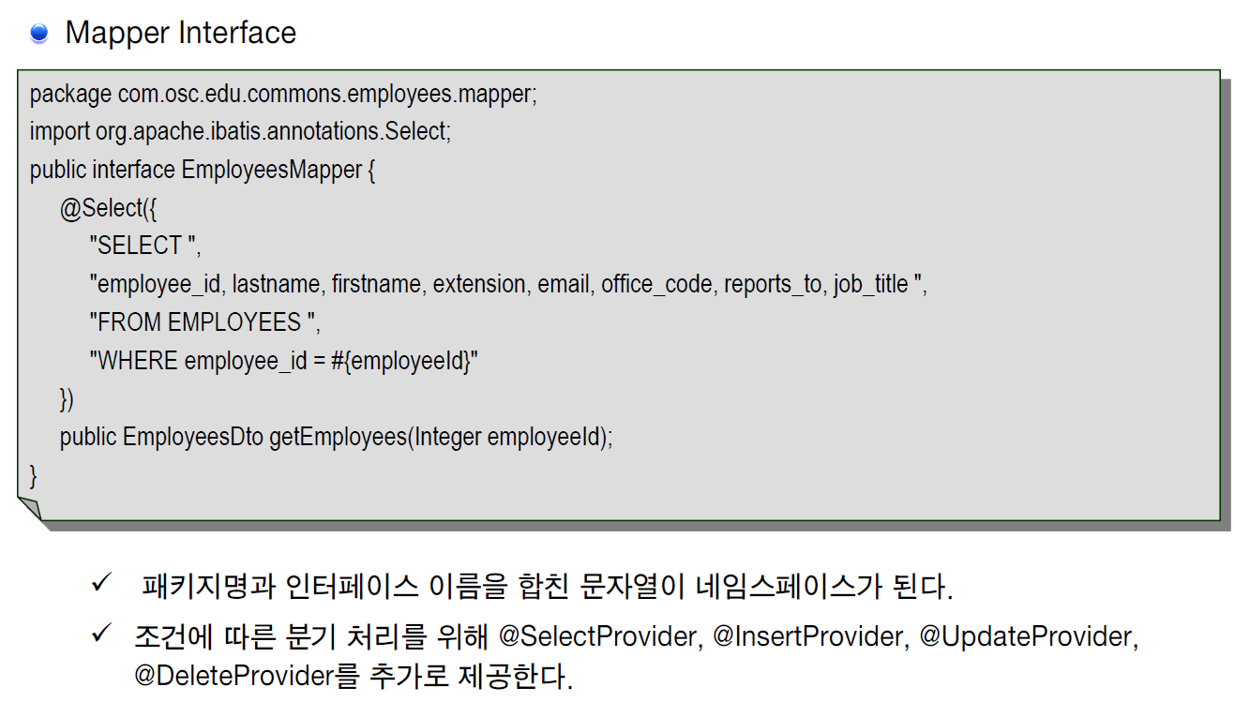

Slide 9
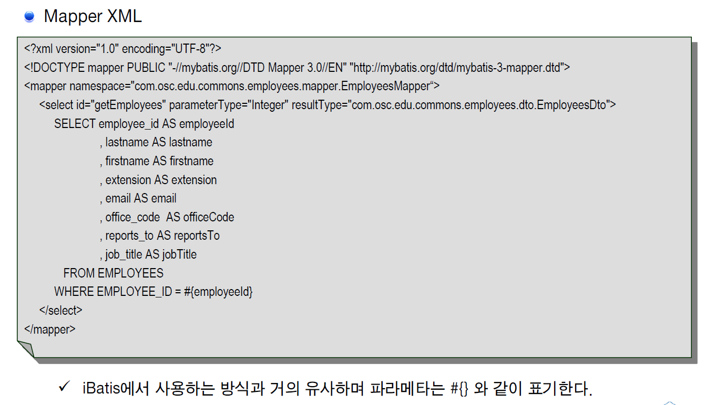

Slide 10
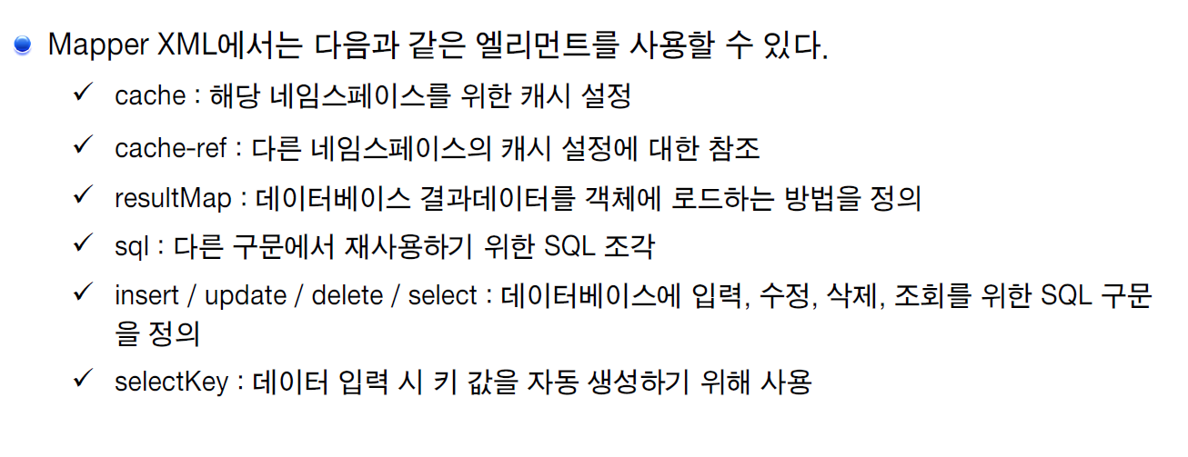

Slide 11
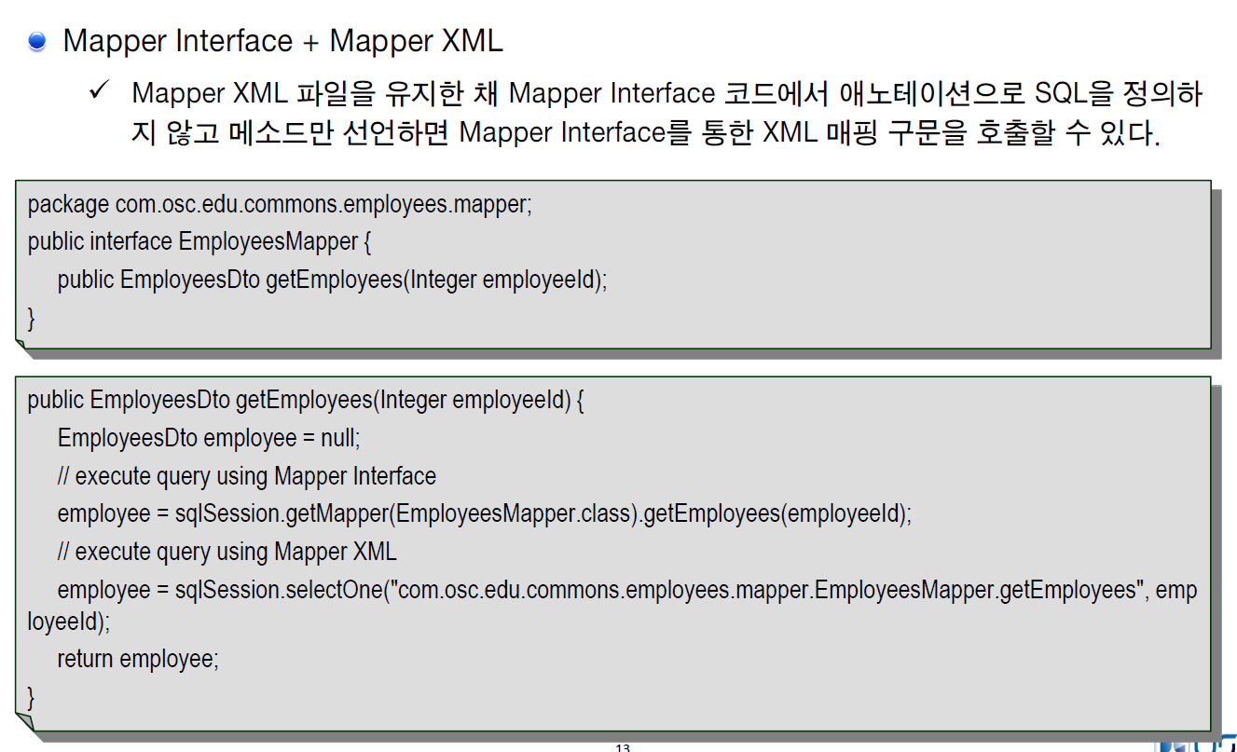

Slide 12

Dao패키지의 구성
IDao.java는 Mapper Interface ContentDao.java는 Idao.java 인터페이스를 구현한 dao클래스 mapper폴더에는 Mapper XML파일이 들어 있다.

Slide 13
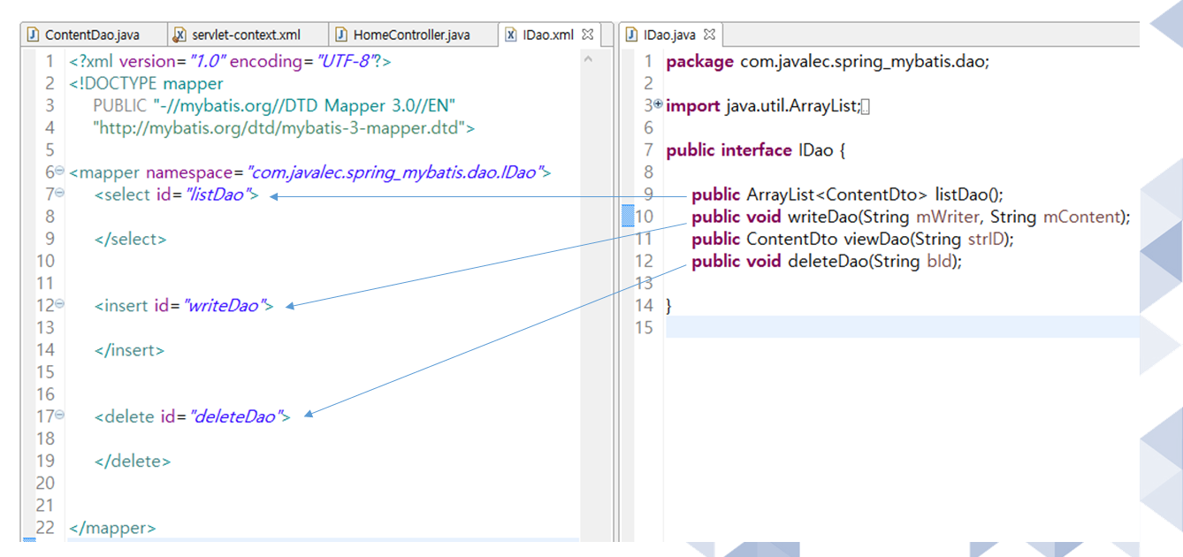
Mapper interface와 Mapper XML관계
Namespace는 interface의 패키지명+인터페이스이름
Root tag는 mapper
내부 태그는 DML(select,insert,update,delete등) 이며 id는 메서드 이름

Slide 14
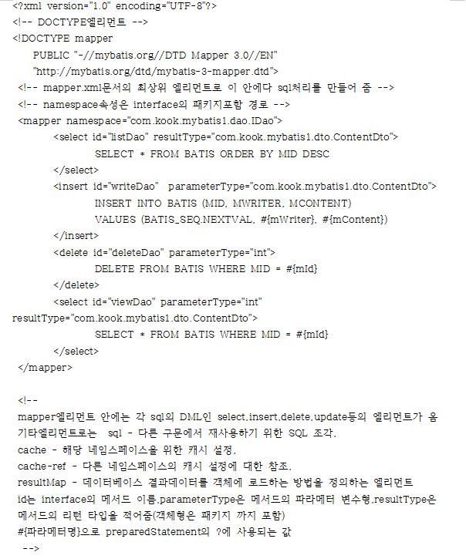

Slide 15
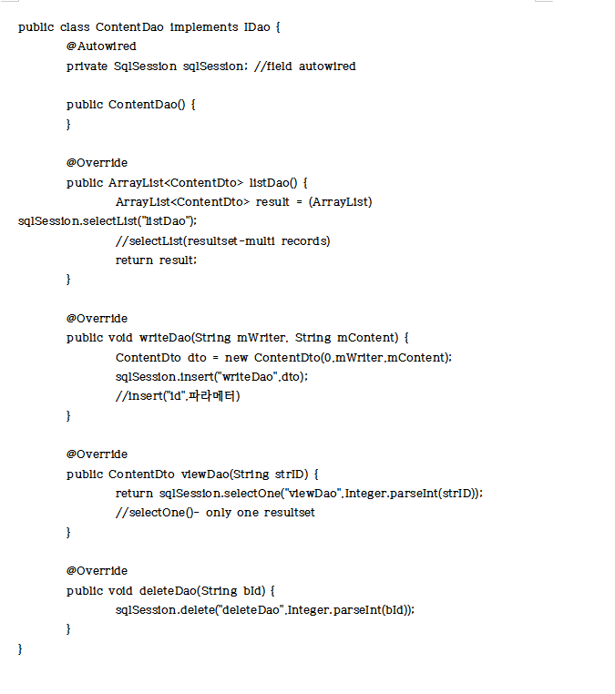

Slide 16
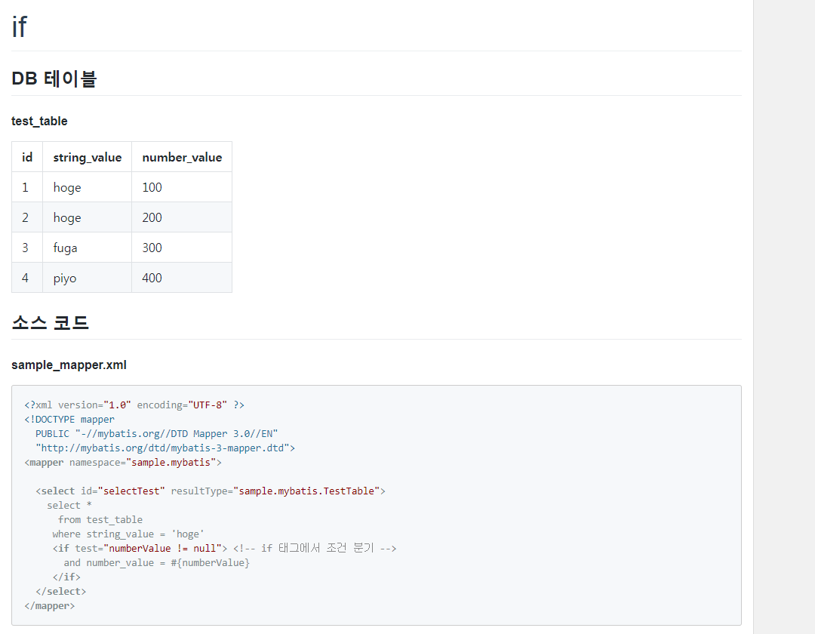
동적 sql (https://araikuma.tistory.com/482)

Slide 17
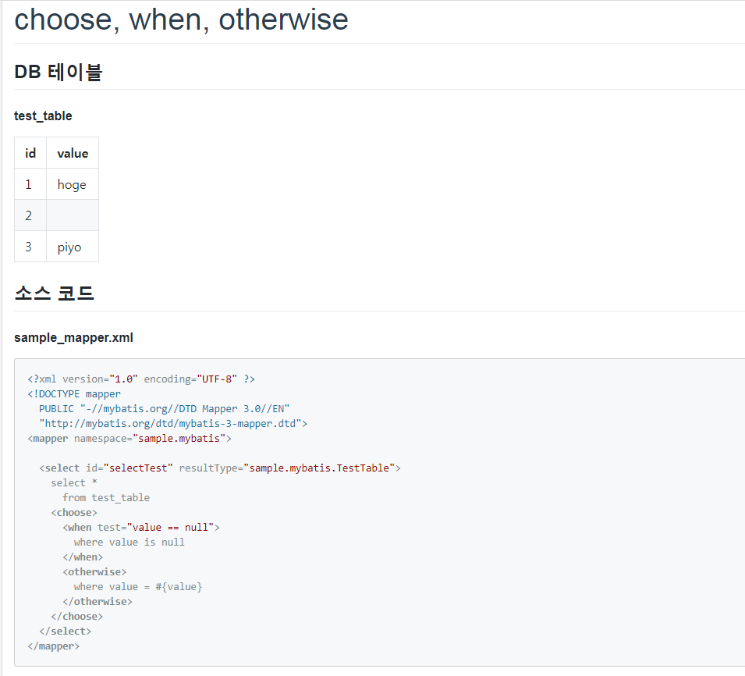

Slide 18
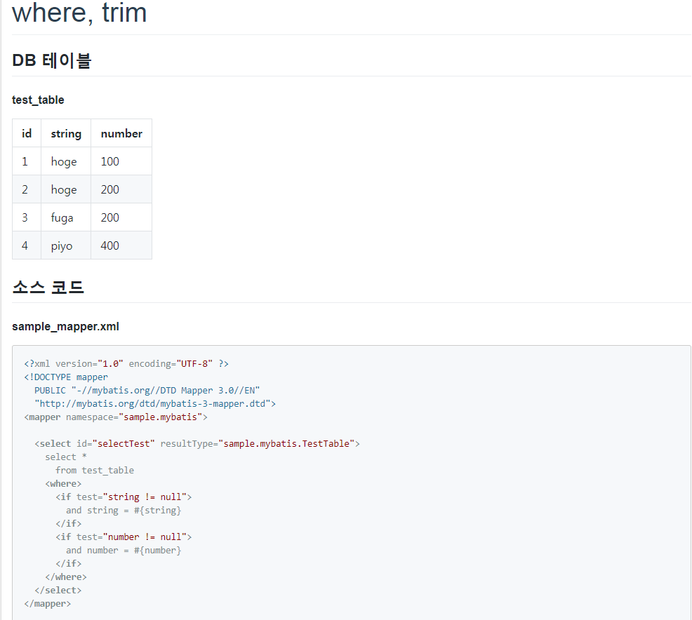

Slide 19
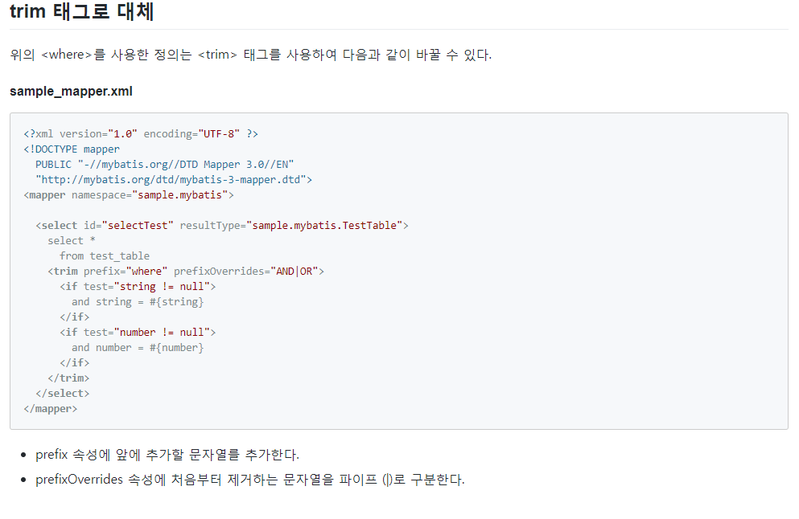

Slide 20
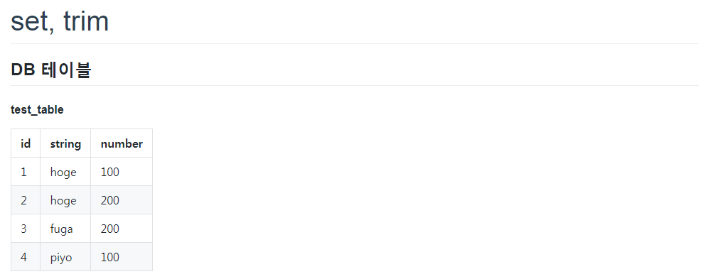

Slide 21
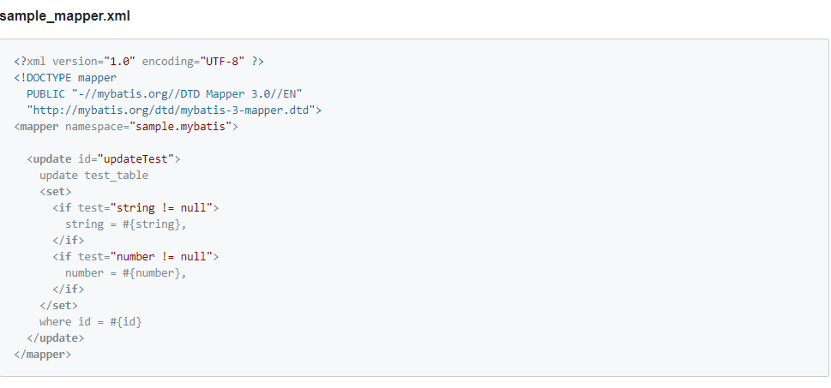

Slide 22
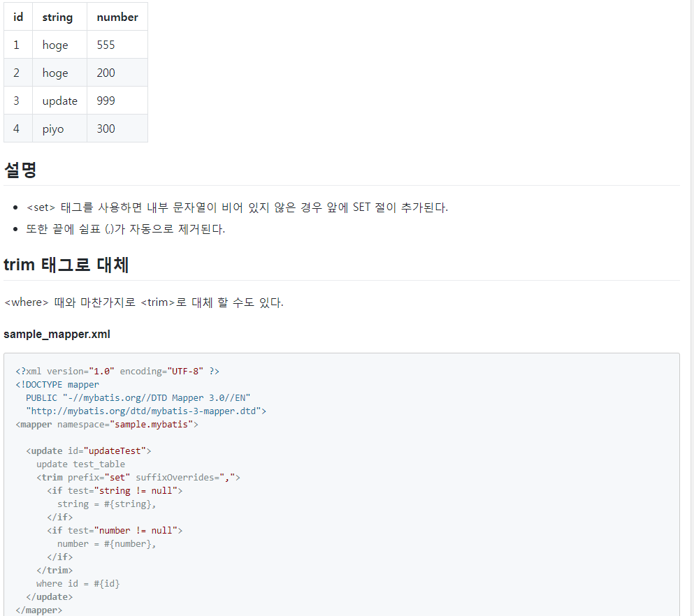

Slide 23
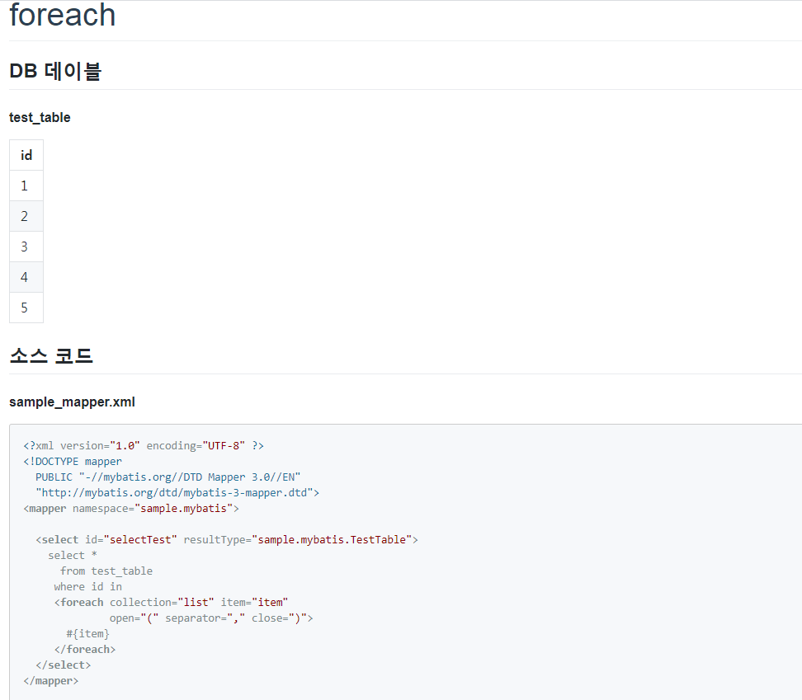

Slide 24
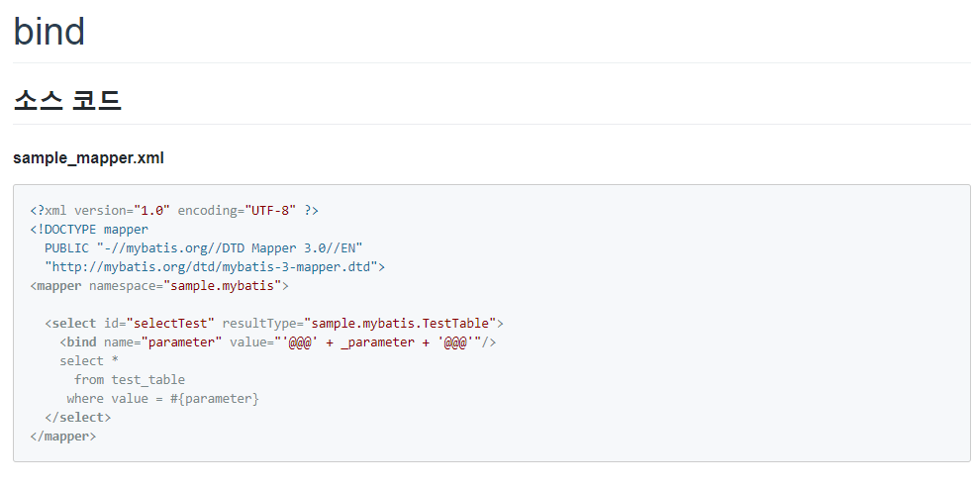

Slide 25
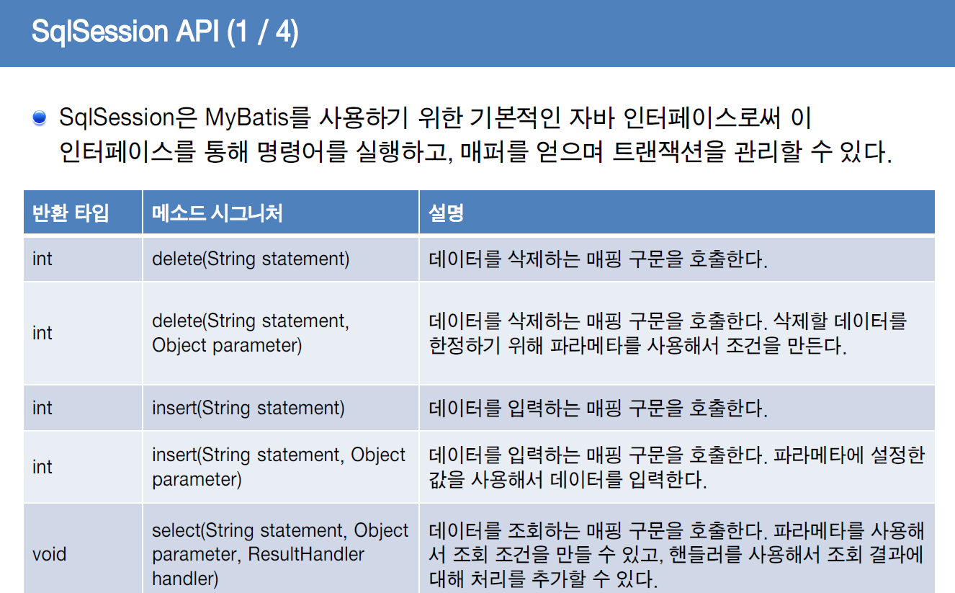
Statement는 xml의 id,parameter는 xml로 넘겨주는 파라메터 값

Slide 26
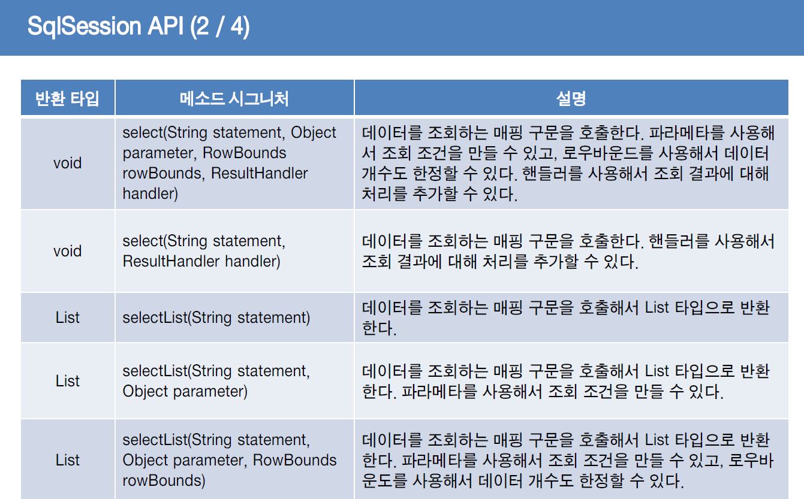

Slide 27
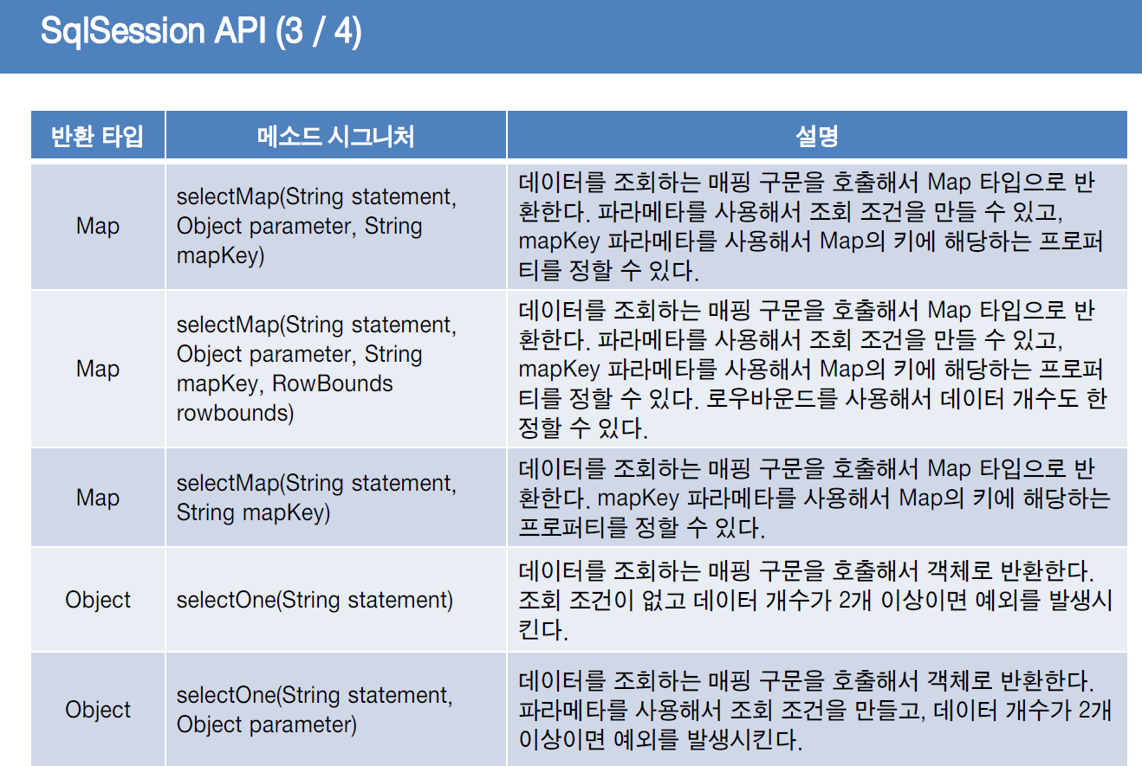

Slide 28
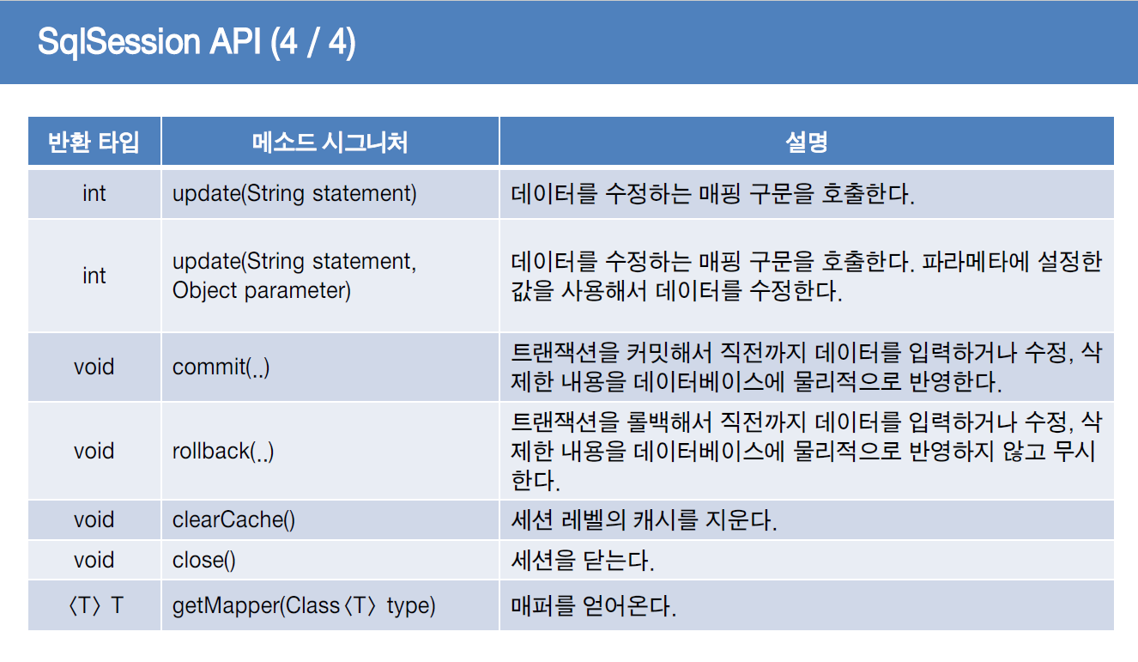

Slide 29
Mybatis transaction ( #7. Spring Mybatis와 트랜잭션 (Transaction)) 참조
Servlet-context.xml
<beans:beans속성에 tx와 aop추가 <beans:bean id="transactionManager"
class="org.springframework.jdbc.datasource.DataSourceTransactionManager">
<property name="dataSource" ref="dataSource" />
</beans:bean> <!-- @Transactional 어노테이션 처리 -->
<tx:annotation-driven transaction-manager="transactionManager" />
pom.xml수정
<org.springframework-version>4.3.4.RELEASE</org.springframework-version>

Slide 30
//doa클래스에서 @Transactional를 제거하고 다음 클래스를 만들어 준다 트렌젝션 처리할 메서드를 두개로 나누어 처리 트랜젝션 처리시는 아래 클래스의 메서드를 호출하면 두개의 메서드를 트랜젝션한다.
package com.exam.transaction;
import org.springframework.beans.factory.annotation.Autowired;
import org.springframework.stereotype.Service;
import org.springframework.transaction.annotation.Transactional;
import com.exam.dao.UserDao;
@Service
@Transactional
public class UserTransaction { //Transaction클래스
@Autowired
UserDao uDao; //DAO클래스
public boolean countCountService(int member_id){
uDao.countCount(member_id);
uDao.countCount2(member_id);
return true;
}
}

Slide 31
create table batis (
mid number(4) primary key,
mwriter varchar2(100),
mcontent varchar2(300)
);
commit;
create sequence batis_seq nocache;
commit;

Slide 32
